Slide 1

第三节 协方差及相关系数
协方差
相关系数
课堂练习
小结

Slide 2
前面我们介绍了随机变量的数学期望和方差，对于二维随机变量（X，Y），我们除了讨论X与Y的数学期望和方差以外，还要讨论描述X和Y之间关系的数字特征，这就是本讲要讨论的
协方差和相关系数

Slide 3
一、协方差
1.定义
量E{[ X-E(X)][Y-E(Y) ]}称为随机变量X和Y的协方差,记为Cov(X,Y) ，即
Cov(X,Y)=E{[ X-E(X)][Y-E(Y) ]}
2.简单性质
⑴ Cov(X,Y)= Cov(Y,X)
⑵ Cov(aX,bY) = ab Cov(X,Y) a,b 是常数
⑶ Cov(X₁+X₂,Y)= Cov(X₁,Y) + Cov(X₂,Y)

Slide 4
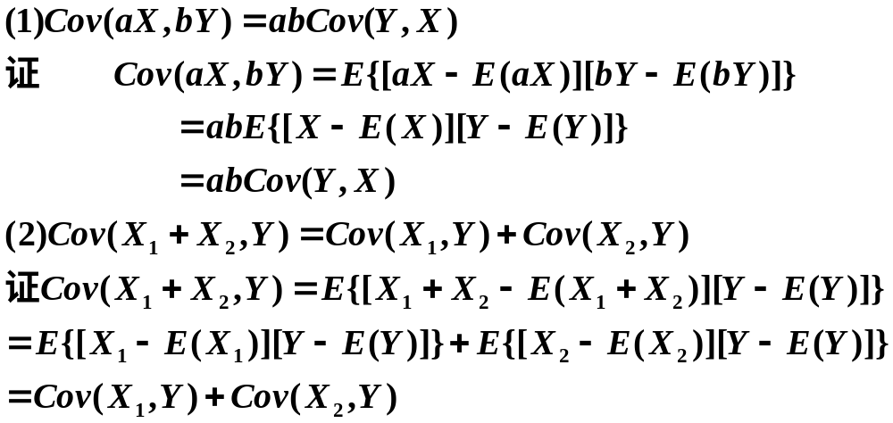

Slide 5
3. 计算协方差的一个简单公式
由协方差的定义及期望的性质，可得
Cov(X,Y)=E{[ X-E(X)][Y-E(Y) ]}
=E(XY)-E(X)E(Y)-E(Y)E(X)+E(X)E(Y)
=E(XY)-E(X)E(Y)
即
Cov(X,Y)=E(XY) -E(X)E(Y)
可见，若X 与 Y 独立， Cov(X,Y)= 0 .

Slide 6
特别地
4. 随机变量和的方差与协方差的关系
D(X+Y)= D(X)+D(Y)+ 2Cov(X,Y)

Slide 7
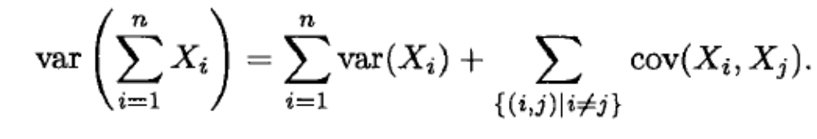
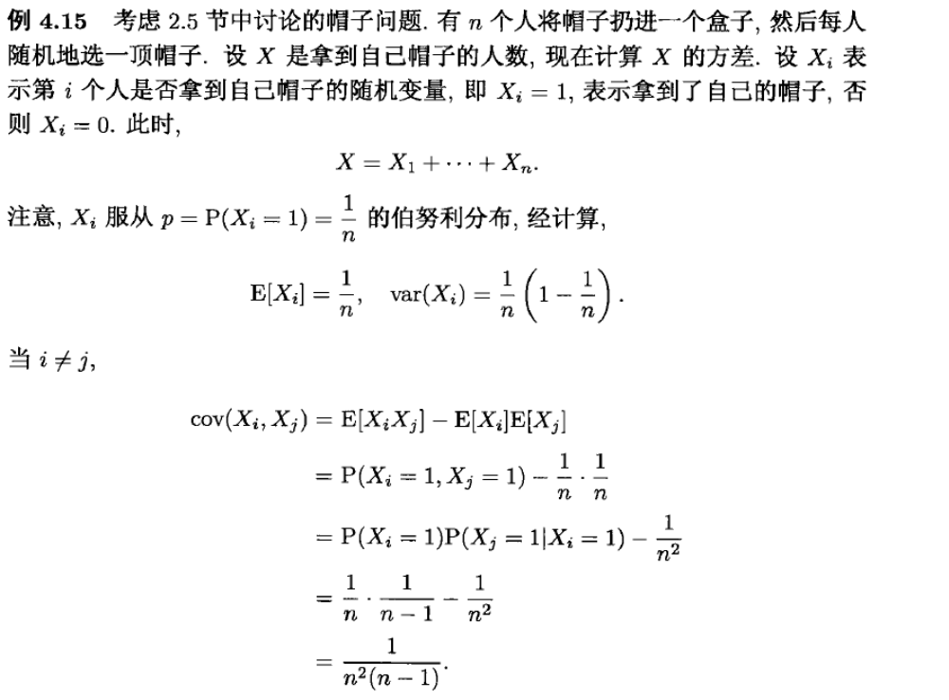
更一般的多个随机变量和的方差
应用例子：

Slide 8
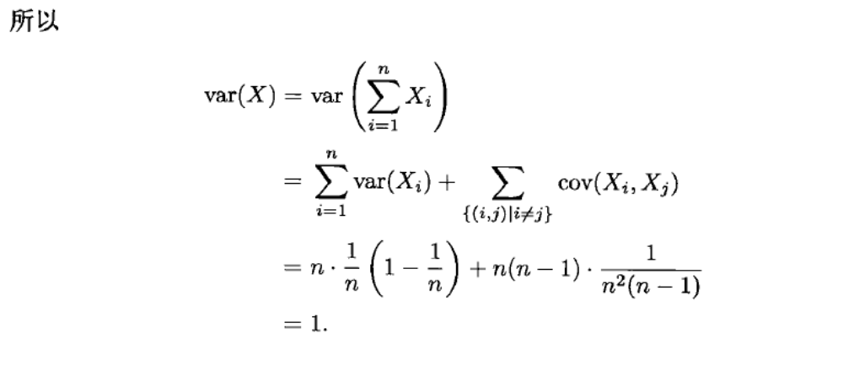

Slide 9
协方差的大小在一定程度上反映了X和Y相互间的关系，但它还受X与Y本身度量单位的影响. 例如：
Cov(kX, kY)=k²Cov(X,Y)
为了克服这一缺点，对协方差进行标准化，这就引入了相关系数 .

Slide 10
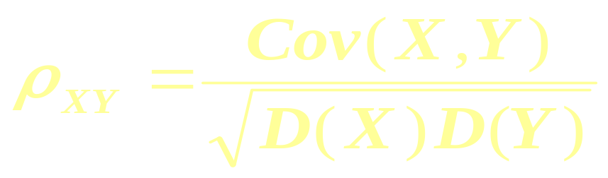
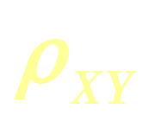

二、相关系数
定义: 设D(X)>0, D(Y)>0,
称
为随机变量 X 和 Y 的相关系数 .
在不致引起混淆时，记 为 .

Slide 11

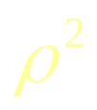

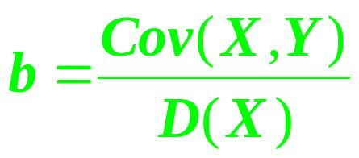
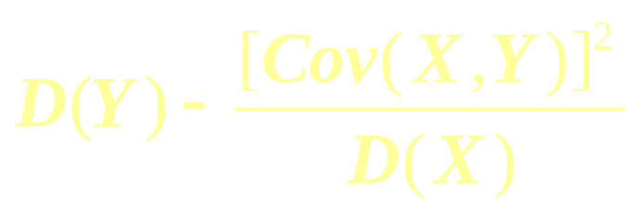
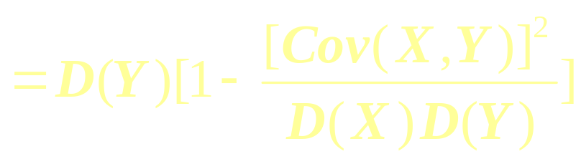
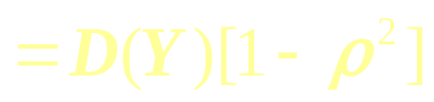
相关系数的性质：
由于方差D(Y)是正的,故必有
1- ≥ 0,所以 | |≤1。
证: 由方差的性质和协方差的定义知,
对任意实数 b, 有
0≤D(Y-bX)= b²D(X)+D(Y)-2b Cov(X,Y )
令
，则上式为
D(Y- bX)=

Slide 12

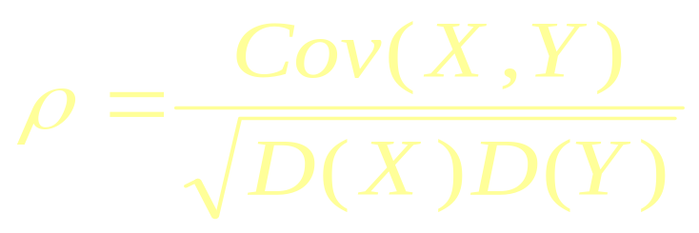
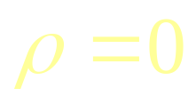
2. X和Y独立时， =0，但其逆不真.
由于当X和Y独立时，Cov(X,Y)= 0.
故
= 0
但由
并不一定能推出X和Y 独立.
请看下例.

Slide 13
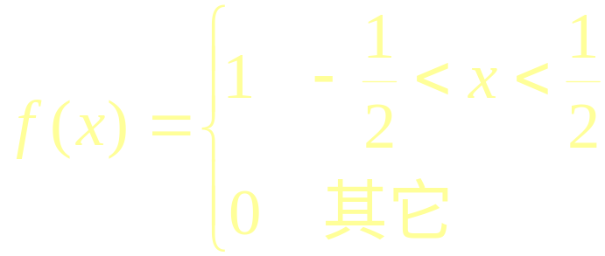

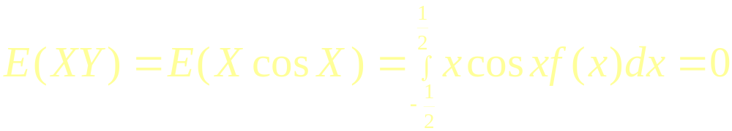
例1 设X服从(-1/2, 1/2)内的均匀分布 , 而Y=cos X,
，
不难求得
Cov(X,Y)=0，
事实上，X的密度函数

Slide 14

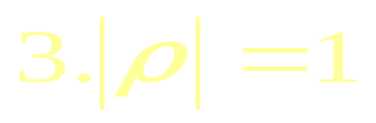
因而 =0，
即X和Y不相关 .
但Y与X有严格的函数关系，
即X和Y不独立 .
存在常数 a,b(b≠0），
使 P{Y= a + b X}=1，
即 X 和 Y 以概率 1 线性相关.

Slide 15
相关系数刻划了X和Y间“线性相关”的程度.
最小二乘法：
考虑以X的线性函数a+bX来近似表示Y，
以均方误差
e =E{[Y-(a+bX)]²}
来衡量以 a +b X 近似表示Y 的好坏程度 :
e 值越小表示 a +b X 与 Y 的近似程度越好.
用微积分中求极值的方法，求出使e 达到最小时的 a,b

Slide 16
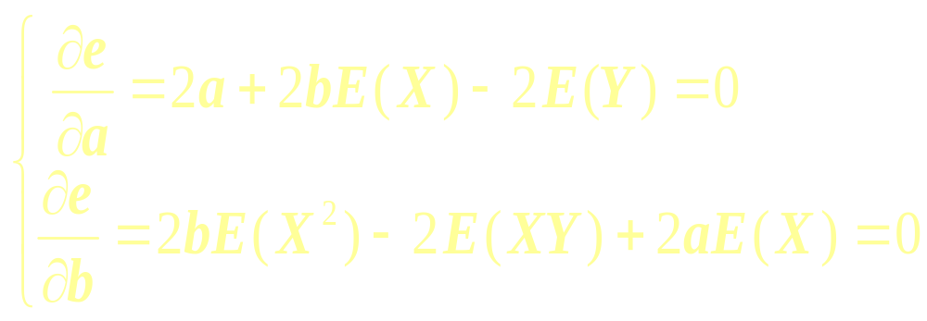
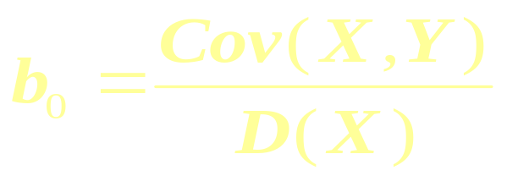
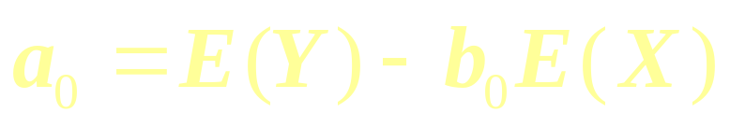
e =E{[Y-(a+bX)]² }
=E(Y²)+b²E(X²)+a²- 2bE(XY)+2abE(X)
- 2aE(Y)
这样求出的
最佳逼近为
L(X)=a₀+b₀X
解得

Slide 17
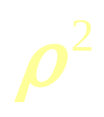
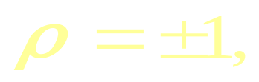

这样求出的最佳逼近为L(X)=a₀+b₀X
这一逼近的剩余是
E[(Y-L(X))²]= D(Y)(1- )
可见,
若
Y与X有严格线性关系;
若 =0， Y 与 X 无线性关系;
若0<| |<1,
| | 的值越接近于1, Y 与 X 的线性相关程度越高;
| | 的值越接近于0, Y与X的线性相关程度越弱.

Slide 18

前面，我们已经看到：
若 X 与 Y 独立，则X与Y不相关，
但由X与Y不相关，不一定能推出X与Y独立.
但对下述情形，独立与不相关等价
若(X,Y)服从二维正态分布，则
X与Y独立
X与Y不相关

Slide 19
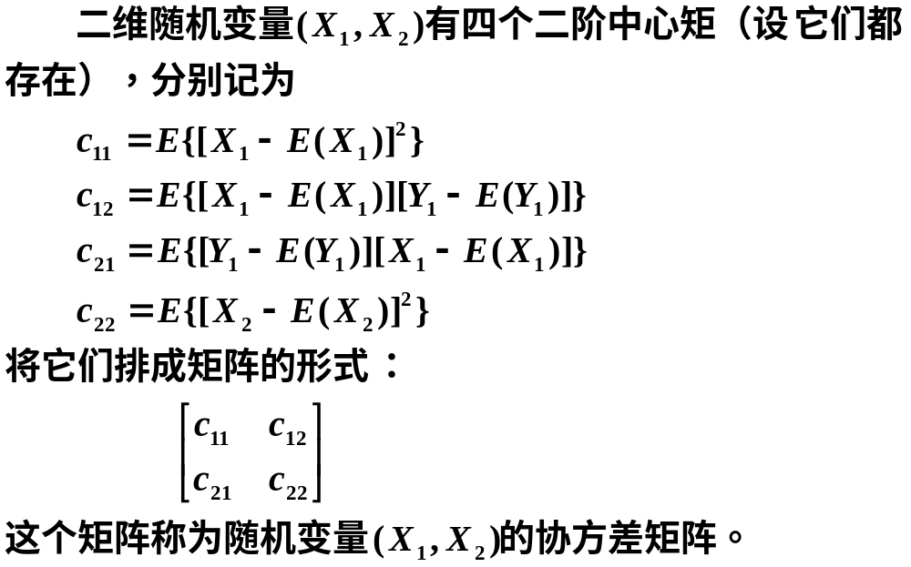
二维随机变量协方差矩阵的概念

Slide 20
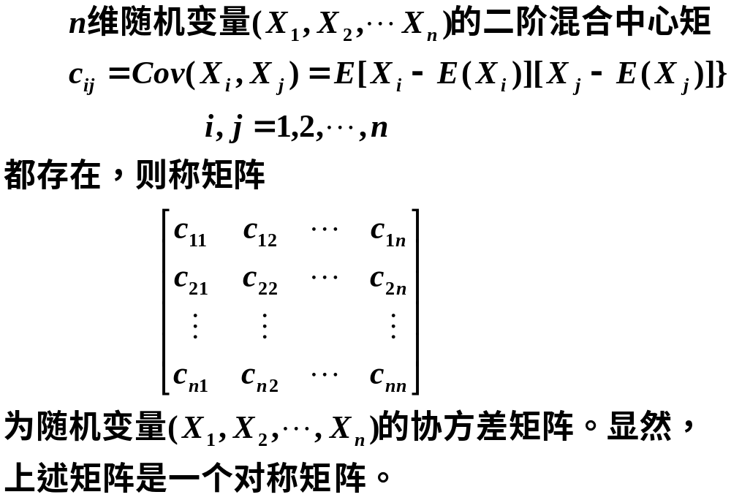
n维随机变量协方差矩阵的概念

Slide 21
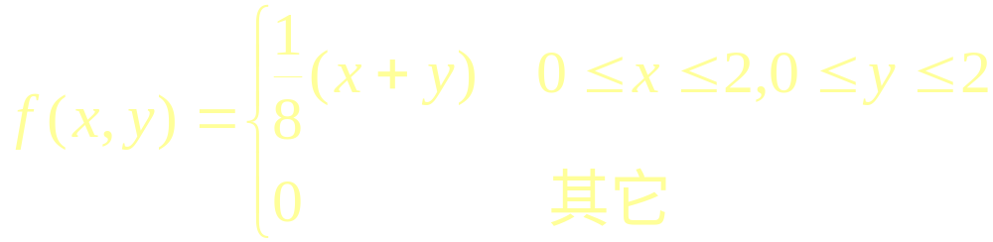
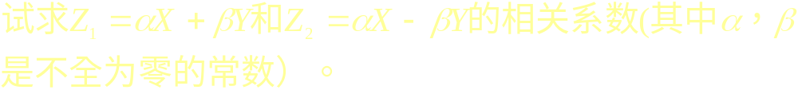
三、课堂练习
1、
2、

Slide 22
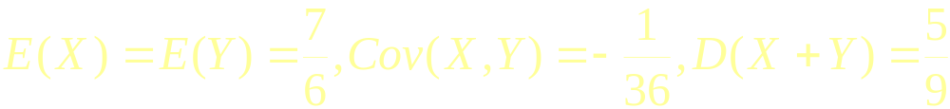




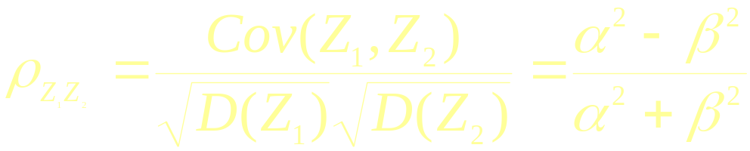
1、解
2、解

Slide 23
四、小结
这一节我们介绍了协方差、相关系数、
相关系数是刻划两个变量间线性相关程度的一个重要的数字特征.
注意独立与不相关并不是等价的.
当(X,Y) 服从二维正态分布时，有
X 与 Y 独立
X 与 Y 不相关

